Slide 1
Проект
«Юные защитники природы»
ГБОУ Школа №2065 СПДС №10
группа №10 «Светлячки»
Руководители проекта:
Лунева А.В.
Комарова Г.Н.
Москва 2015-2016г.

Slide 2
ПАСПОРТ ПРОЕКТА
Тип проекта: информационно – исследовательский
По содержанию: ребенок и охрана природы
Участники проекта: 10 детей , 2 педагога, 3 родителей.
По количеству участников: коллективный
По продолжительности реализации проекта: среднесрочный
Проблема: охрана природы, попытка решить «мусорную проблему».
Гипотеза: если бытовой мусор сортировать на группы, то каждую из них можно перерабатывать для повторного использования без вреда для окружающей среды. А может быть мусору можно дать «вторую жизнь»?

Slide 3
Актуальность проблемы.
Дошкольный возраст - самоценный этап в развитии экологической культуры личности. В этом возрасте ребёнок начинает выделять себя из окружающей среды, развивается эмоционально-ценностное отношение к окружающему, формируются основы нравственно-экологических позиций личности.
Мусор - проблема, с которой ежедневно сталкивается каждый из нас в городе, поселке, на улице, в общественном транспорте, лесу, на реке. Все новые мусорные полигоны и стихийные свалки появляются с невероятной скоростью, несмотря на то, что многие виды отходов очень долго разлагаются или вообще не разлагаются. «Почему у нас так много мусора? », «Откуда он берётся? », «Как он влияет на здоровье человека и всего живого? », «Куда отвозят мусор?», «Неужели через несколько лет наша планета станет одной огромной свалкой?». Эти вопросы волнуют всех, и воспитанники ГБОУ Школа №2065 СПДС №10 не исключение.
Чтобы ответить на эти недетские вопросы и попытаться решить “мусорную проблему”, мы разработали проект «Юные защитники природы».

Slide 4
Цель проекта: представить пути решения проблемы загрязнения города бытовыми отходами.
Задачи проекта:
Дать детям представление о видах бытовых отходов и их свойствах.
Дать детям представления об опасности бытовых отходов в жизни человека и живых организмов.
Уточнить представления у детей об основных источниках загрязнения земли, воды, воздуха, его последствиях, мероприятиях по предотвращению загрязнения.
Найти способы использования вторичных ресурсов бросового материала.

Slide 5
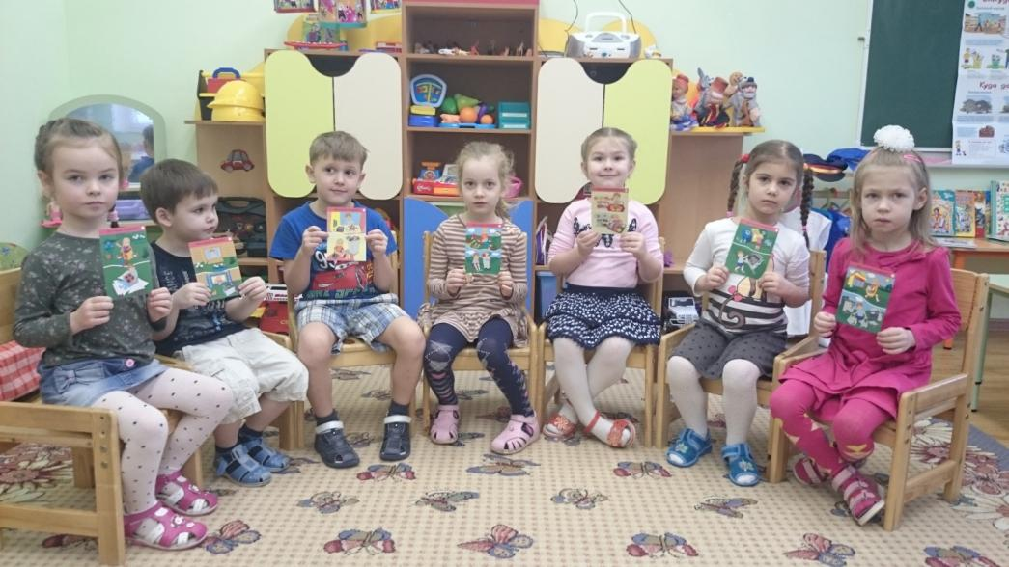
Реализация проекта состояла из теоретической и практической частей.
Теоретическая часть включает в себя постановку целей и задач проекта, выбрана и изучена проблема «Что мы можем сделать, чтобы мусора стало меньше?». Изучая проблему в ходе ООД на тему «Виды мусора», «Про город и про мусор. », дети узнали, что мусор-это отходы человеческой деятельности, они бывают разных видов :бытовыми, строительными, промышленными.

Slide 6
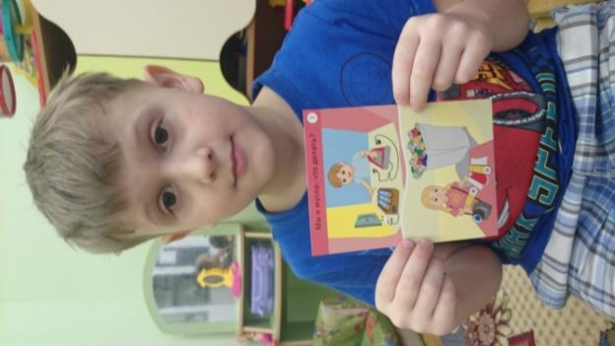
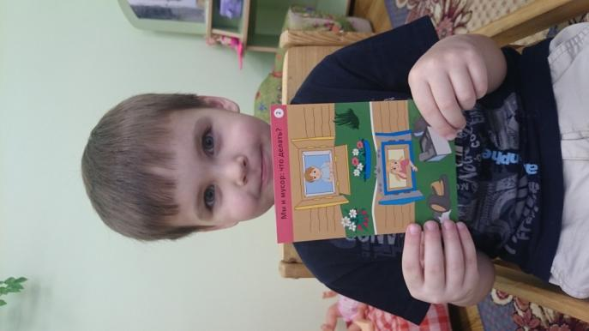
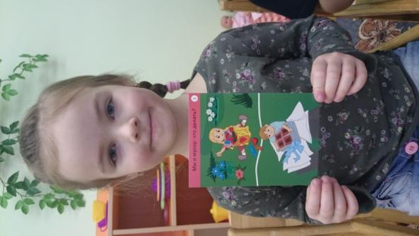
Чтение художественной литературы, дидактические игры, сюжетно-ролевые игры, театрализованные игры помогли детям осознать серьёзность проблемы мусора и необходимость соблюдения культуры и правил поведения на природе.

Slide 7
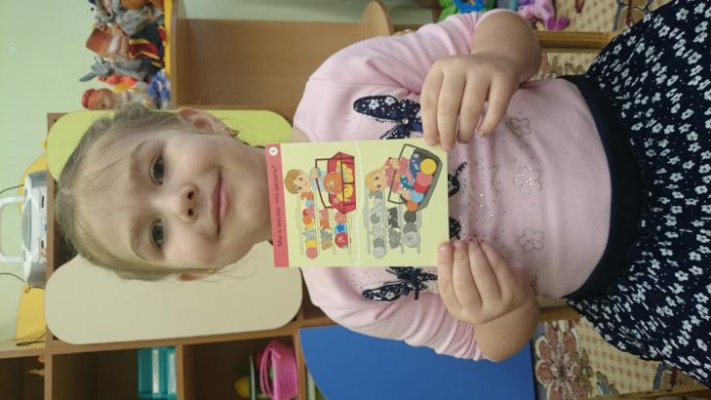
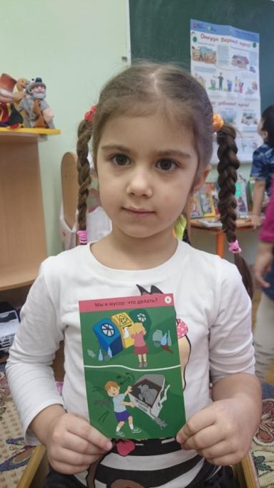
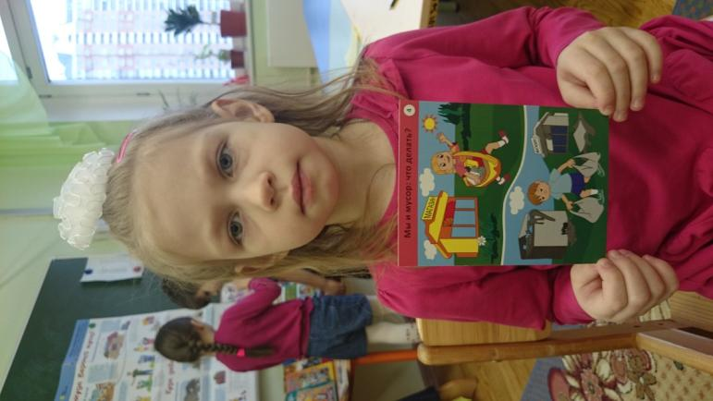
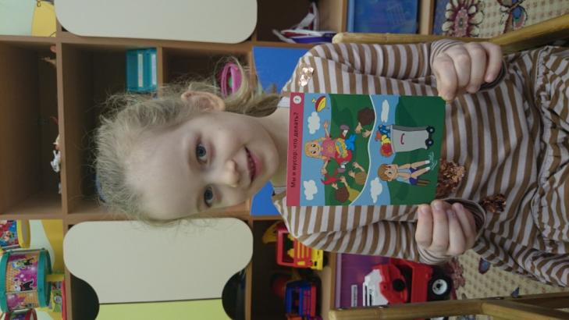

Slide 8
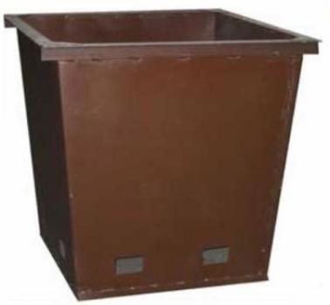
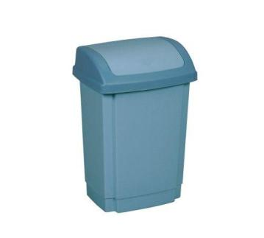
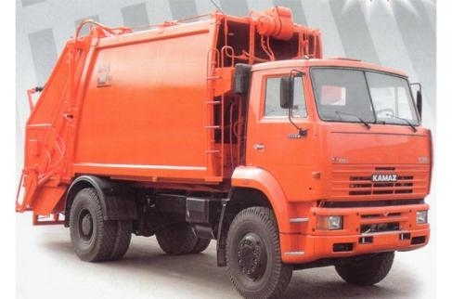
В рамках ООД дети выяснили, откуда берётся мусор и куда он девается. Так, было решено проследить путь его движения. Воспитанники вместе с воспитателями выбросили мусор в пакет. Затем отнесли его в контейнер на улице и увидели, что мусоровоз очищает контейнер и увозит мусор на специальную свалку (полигон). Дети узнали, что рядом со специальными свалками люди не живут, так как там много микробов, ядовитых газов, тяжелых металлов. Всё это пагубно влияет на здоровье человека и окружающую природу. Поэтому нельзя выкидывать мусор, где попало, делать самовольные свалки в лесах, на водоёмах и полях.

Slide 9
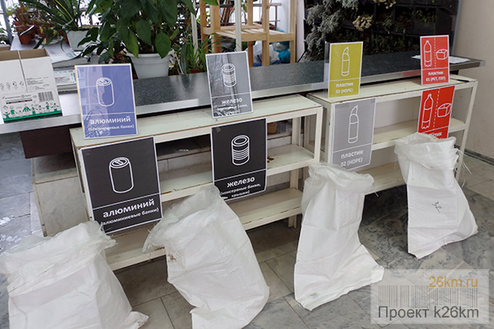
«Если никто не будет сорить- это очень хорошо, но мусор всё равно надо куда-то девать?». Поиск собственных вариантов решения проблемы стал основой практической части проекта. Перед детьми был поставлен вопрос «Что нужно сделать, чтобы уменьшить количество мусора?». В ходе бесед на тему «Мусор надо разделять» дети узнали, что некоторые отходы могут быть переработаны, для этого достаточно лишь рассортировать мусор дома и отвезти его в специальные пункты.

Slide 10
Что нужно делать, чтобы
мусора было меньше?

Slide 11
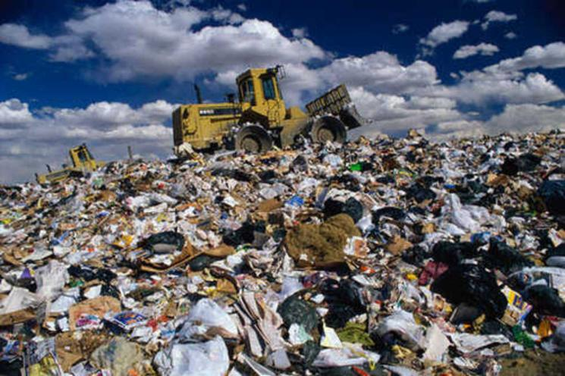
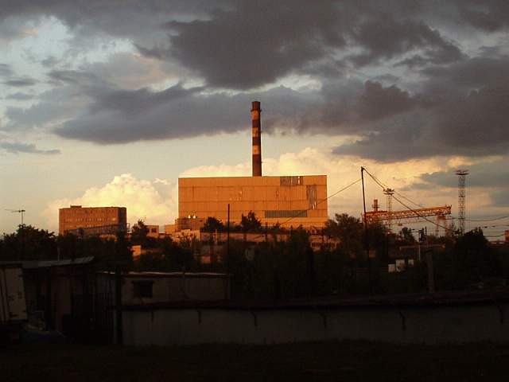
Самый хороший вариант - построить
завод по
переработке
мусора

Slide 12
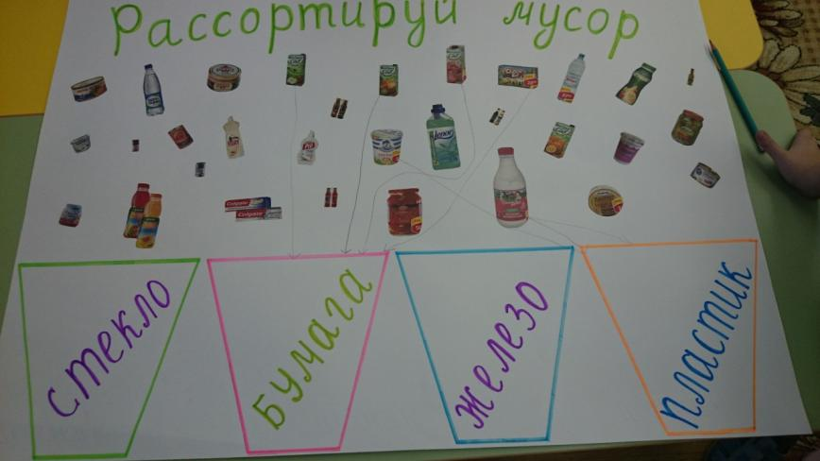
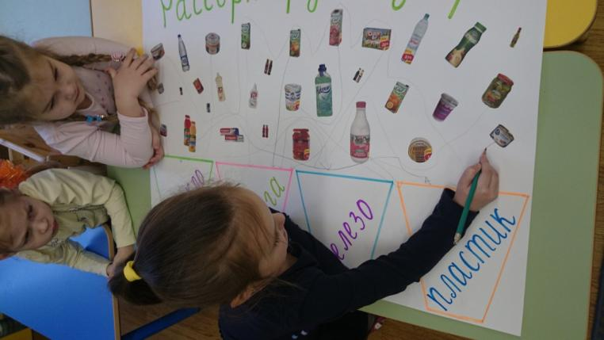
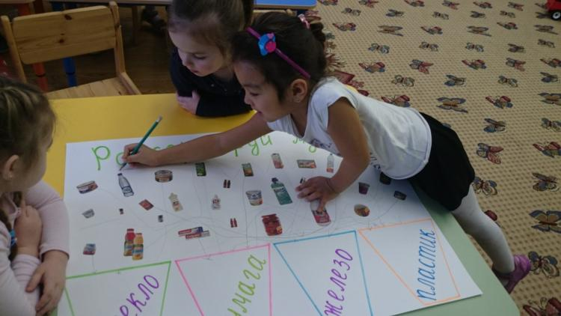
Сортировка мусора.
Давайте
научимся
сортировать
мусор!

Slide 13
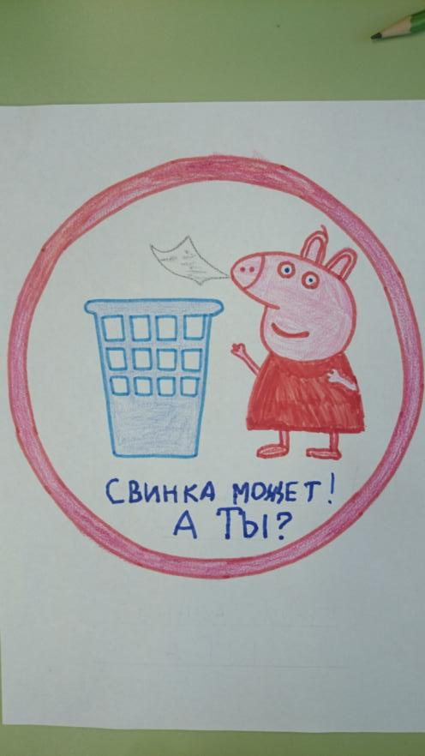
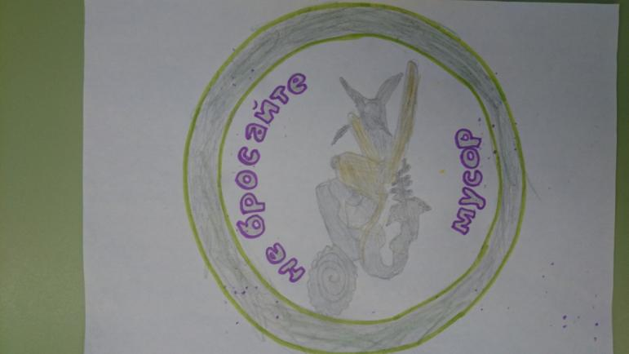
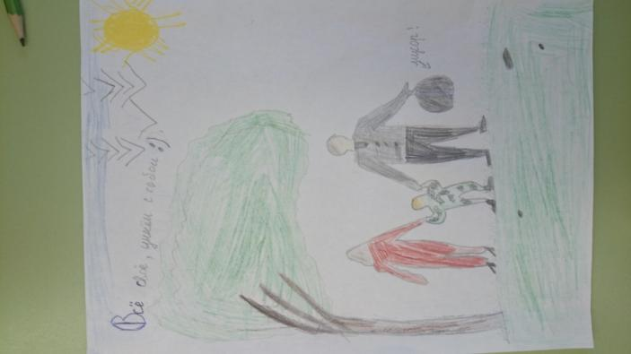
Мы против мусора!!!

Slide 14
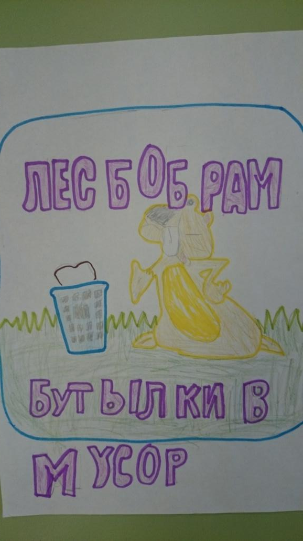
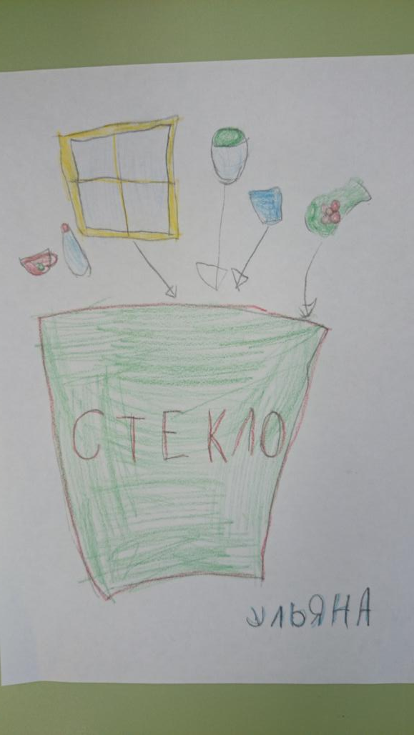

Slide 15
Мусору можно подарить
«Вторую жизнь»

Slide 16
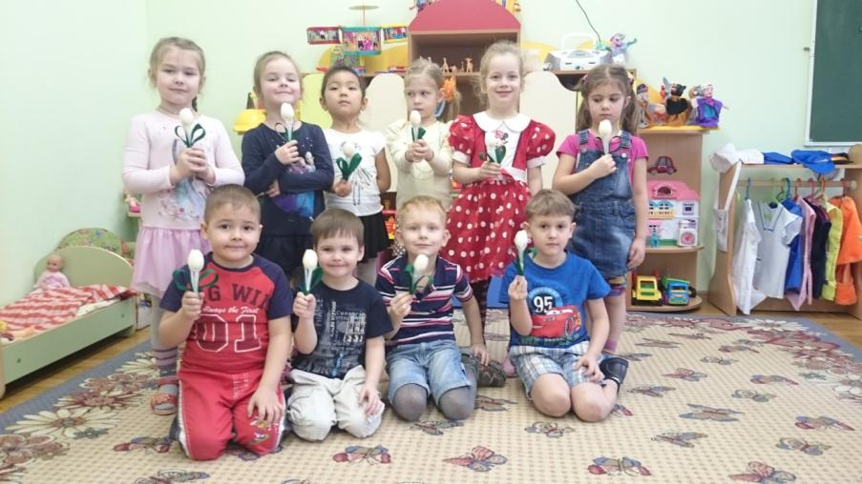
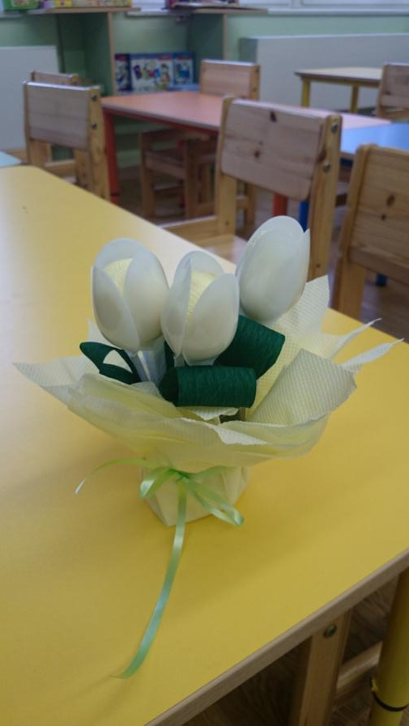
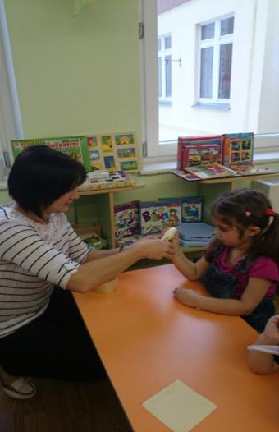
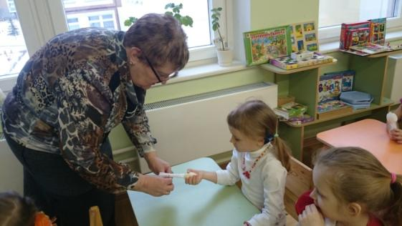
Цветы из одноразовых ложек.

Slide 17
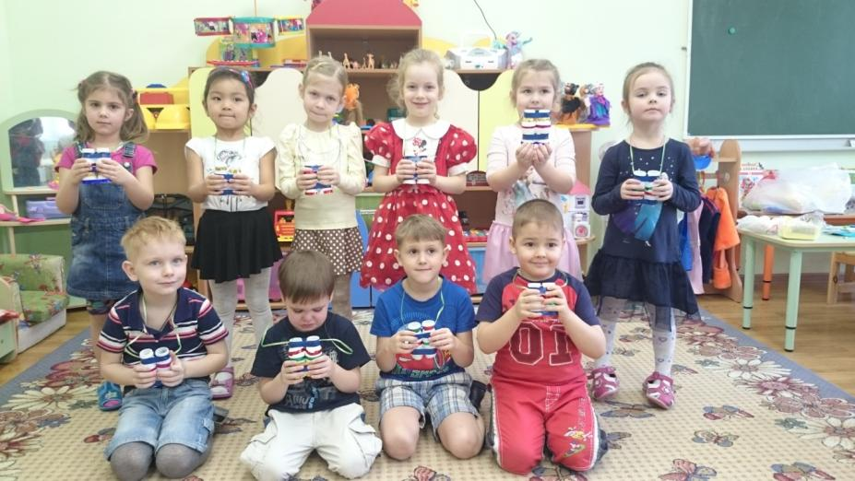
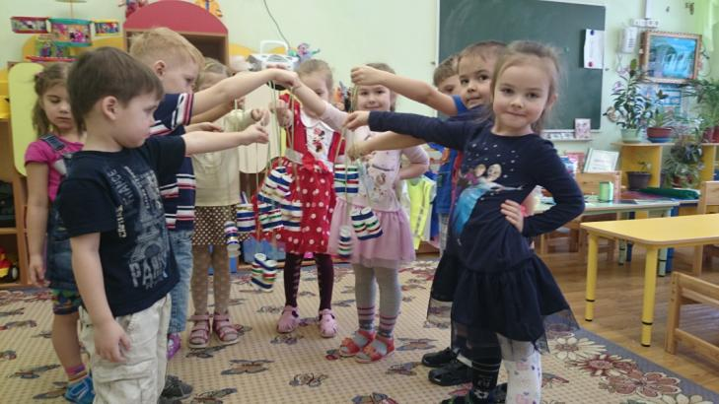
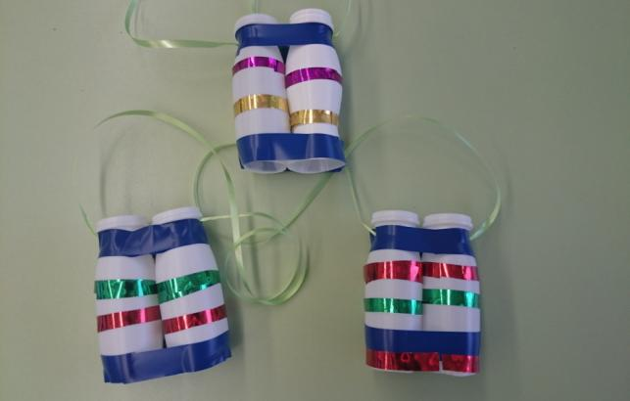
Бинокли из бутылочек от имунеле.

Slide 18
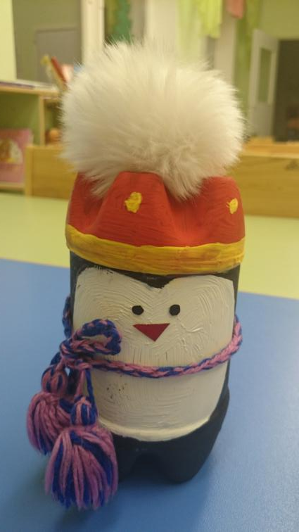
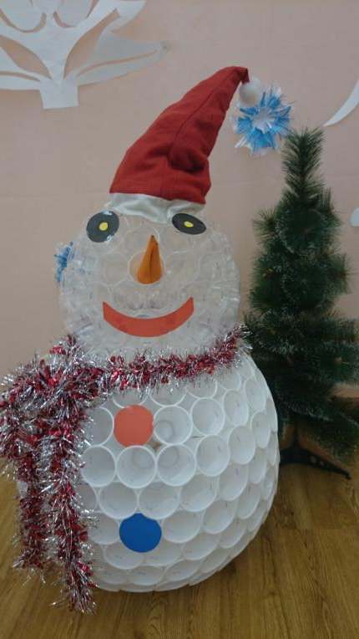
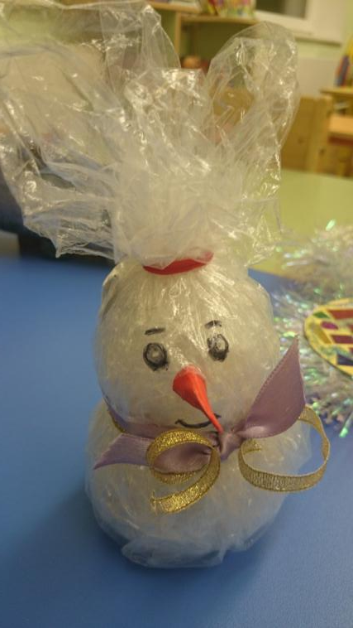
Новогодние персонажи

Slide 19
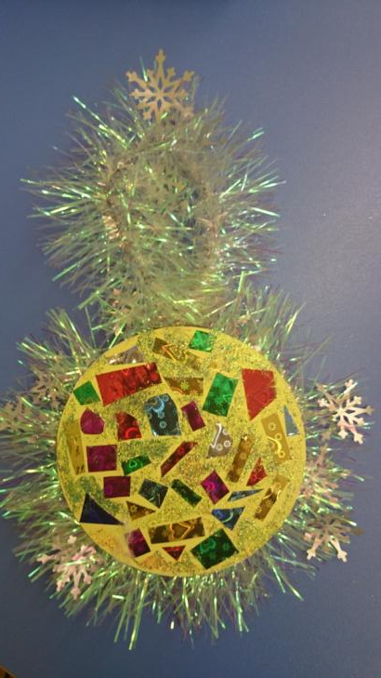
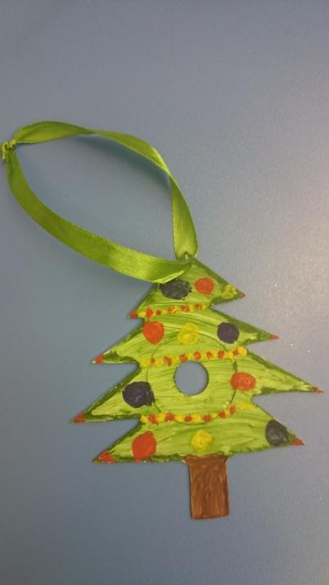
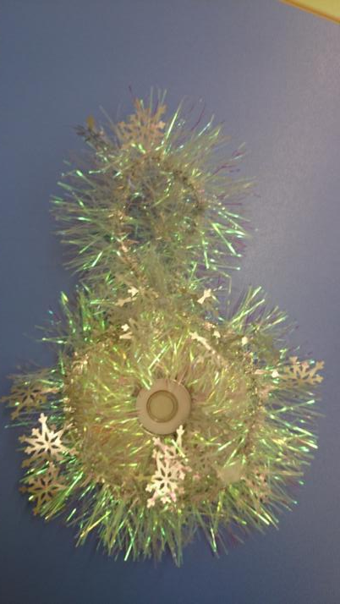
Елочные игрушки

Slide 20
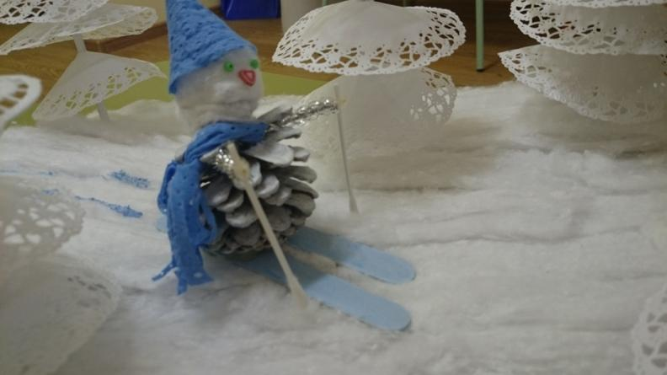
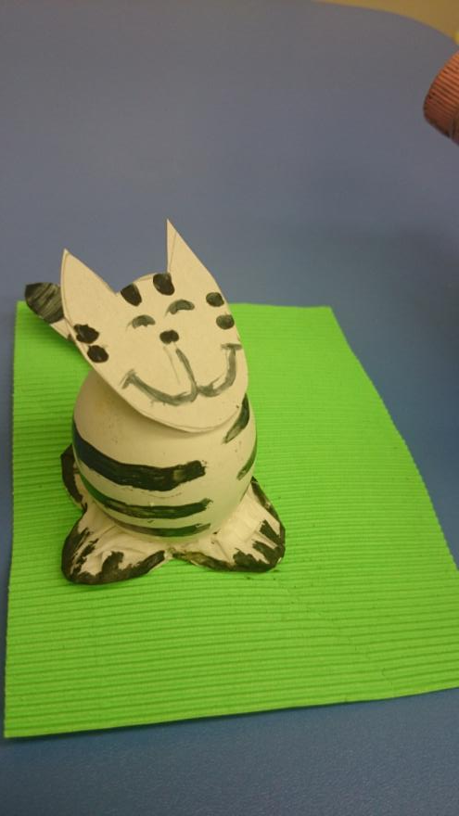
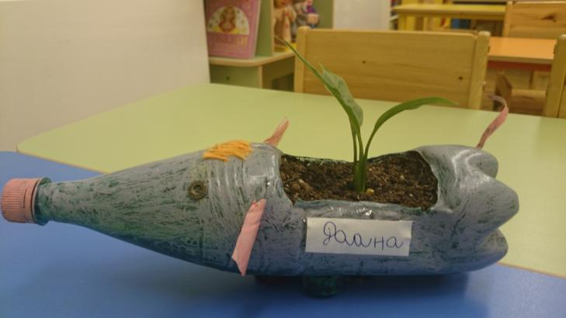

Slide 21
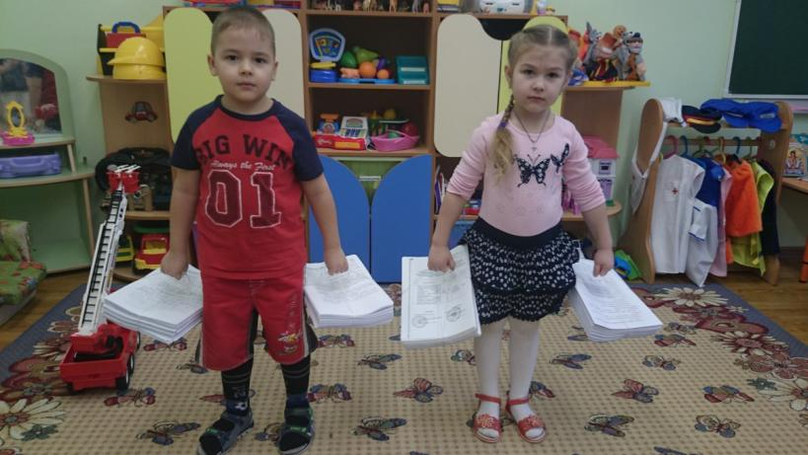
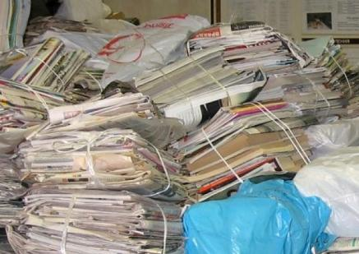
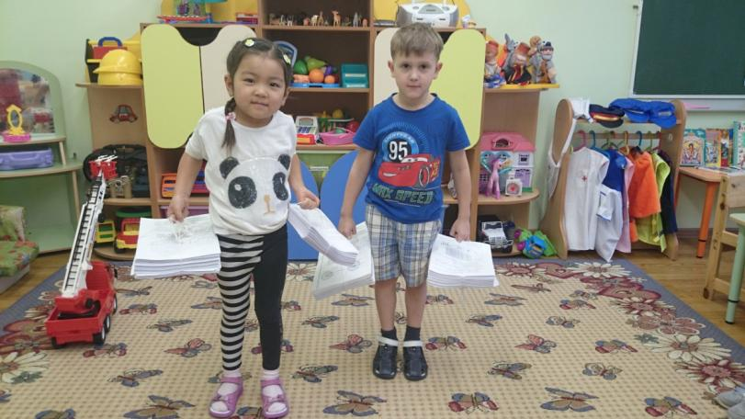
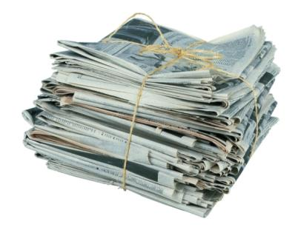
А что делать с большим количеством
ненужной бумаги?

Slide 22
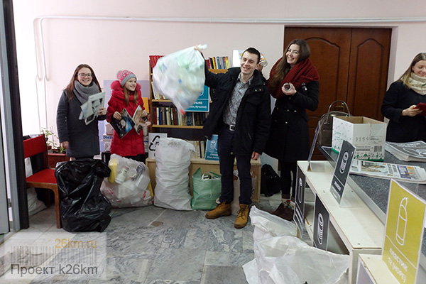
6 февраля в городской библиотеке №259 совместно с
экологическим движением «Раздельный Сбор» прошла
экологическая акция по раздельному сбору мусора.
И мы приняли в ней участие.

Slide 23
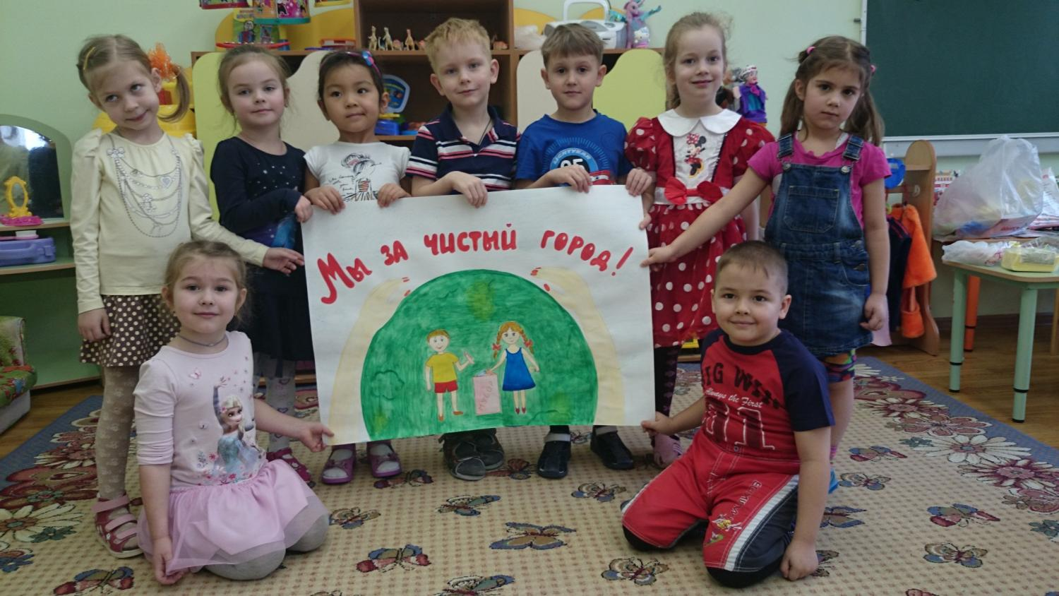
Мы за чистый город!!! А ВЫ???

Slide 24
В работе принимали участие:
Воспитатели: Лунева Анастасия Владимировна, Комарова Галина Николаевна. Родители: Снегирева Мария, Рыкова Светлана и Кудайкулова Гульмира.
Дети: Агаева Марта, Гасилов Егор, Барков Михаил, Пастухова Полина, Митяшова Вероника, Кудайкулова Даана, Жукова Ульяна, Аносова Алиса, Снегирев Тимофей, Маркоч Степан.

Slide 25
Спасибо за внимание!!!

